Slide 1
Français CE2
Séquence 7 / séance 3

Slide 2
Grammaire : les signes de ponctuation (2)
Lecture d’un texte
Remettre le texte dans l’ordre chronologique
Grammaire
Apprendre à utiliser les signes de ponctuation (2)
Orthographe et vocabulaire
Apprendre à mémoriser et à écrire des mots à partir de devinettes
Écrire sous la dictée

Slide 3
Lecture : je lis et je comprends

Slide 4
Remets cet extrait dans l’ordre chronologique
« Je ne te crois pas ! » dit le Petit Chaperon Vert. « Tu es une menteuse. J’ai dit ça pour te faire peur et toi tu crois que c’est la vérité ? »
À peine avait-elle fait deux cents pas qu’elle rencontra des chasseurs qui transportaient le loup ligoté sur une branche, tout à fait mort. Et qui les accompagnait ?
« Et même qu’on nous a sorties Toutes les deux Du ventre du loup, Nananananère. » Répondit le Petit Chaperon Rouge.
Le Petit Chaperon Rouge, qui courut vers elle dès qu’elle l’aperçut, en chantant : « Tu avais raison Tu avais raison Le loup m’a mangée Et-il-a-aussi Mangé ma grand-mère Nananananère. »
3
1
4
2
Le Petit Chaperon Vert, Grégoire Solotareff et Nadja ©L’école des loisirs

Slide 5
- C’est ici que je te trouve, vieille canaille ! dit le chasseur. Il y a un moment que je te cherche… Et il allait épauler son fusil, quand, tout à coup, l’idée lui vint que le loup avait peut-être mangé la grand-mère et qu’il pouvait être encore temps de la sauver. Il posa son fusil, prit des ciseaux et se mit à tailler le ventre du loup endormi. Au deuxième ou au troisième coup de ciseaux, il vit le rouge chaperon qui luisait. Deux ou trois coups de ciseaux encore, et la fillette sortait du loup en s’écriant : - Ah ! comme j’ai eu peur ! Comme il faisait noir dans le ventre du loup ! Et bientôt après, sortait aussi la vieille grand-mère, mais c’était à peine si elle pouvait encore respirer. Le Petit Chaperon rouge, version des frères Grimm

Slide 6
Correction
À peine avait-elle fait deux cents pas qu’elle rencontra des chasseurs qui transportaient le loup ligoté sur une branche, tout à fait mort.
Et qui les accompagnait ?
Le Petit Chaperon Rouge, qui courut vers elle dès qu’elle l’aperçut, en chantant :
« Tu avais raison
Tu avais raison
Le loup m’a mangée
Et-il-a-aussi
Mangé ma grand-mère
Nananananère. »
« Je ne te crois pas ! » dit le Petit Chaperon Vert. « Tu es une menteuse. J’ai dit ça pour te faire peur et toi tu crois que c’est la vérité ? »
« Et même qu’on nous a sorties
Toutes les deux
Du ventre du loup,
Nananananère. »
Répondit le Petit Chaperon Rouge.

Slide 7
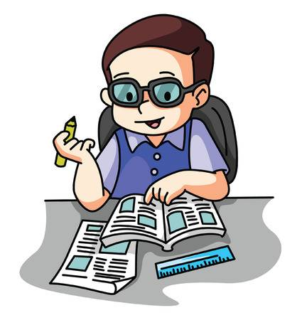
Vrai ou faux ?
Dans notre histoire, le Petit Chaperon Rouge s’est fait dévorer par le loup car elle n’a pas écouté les conseils de sa camarade.
Les deux fillettes deviennent amies à l’issue de cette aventure.
Le Petit Chaperon Rouge raconte sa mésaventure humblement.
Le Petit Chaperon Vert est soupçonneuse.

Slide 8
Grammaire : les signes de ponctuation

Slide 9
Lis et réponds aux questions
Il était une fois une fillette qui portait un chaperon vert. Elle était sympathique et courageuse. Mais elle avait une camarade qu’elle n’appréciait pas du tout ; il s’agissait du Petit Chaperon Rouge, une enfant très provocatrice et désagréable. Et pourtant, un jour, alors qu’elle traversait la forêt pour apporter des médicaments à sa grand-mère, elle rencontra son ennemie et lui dit alors : « Fais attention ! Ne flâne pas dans la forêt ! Un méchant loup rôde, il pourrait te manger ! » Mais cette dernière ne l’écouta pas…
Pourquoi ai-je mis des guillemets?
Pourquoi ai-je placé des points d’exclamation ?
Pourquoi ai-je encadré le mot « jour » de deux virgules ?
parce que je fais parler un personnage
parce que le Petit Chaperon Vert est excédé
pour respirer car ma phrase est longue
parce que la fillette a peur et veut avertir sa camarade
parce que je veux exprimer la peur
pour mettre en évidence le mot « un jour », pour montrer qu’il va se produire quelque chose d’inattendu

Slide 10
Il était une fois une fillette qui portait un chaperon vert. Elle était sympathique et courageuse. Mais elle avait une camarade qu’elle n’appréciait pas du tout ; il s’agissait du Petit Chaperon Rouge, une enfant très provocatrice et désagréable. Et pourtant, un jour, alors qu’elle traversait la forêt pour apporter des médicaments à sa grand-mère, elle rencontra son ennemie et lui dit alors : « Fais attention ! Ne flâne pas dans la forêt ! Un méchant loup rôde, il pourrait te manger ! » Mais cette dernière ne l’écouta pas…
À quoi peut servir le point-virgule ?
À quoi servent les points de suspension à la fin du texte ?
Ils marquent une hésitation de la part de l’auteur.
Il sépare les deux parties de la longue phrase et permet au lecteur de respirer sans faire retomber sa voix.
Ils montrent que le récit n’est pas terminé, et que l’auteur crée un effet d’attente.

Slide 11
Orthographe et vocabulaire
J’apprends à mémoriser pour écrire sans faire d’erreurs

Slide 12
J’écoute, je comprends, j’écris
x | e | é | c | e | d | é
Ce mot est un adjectif qualificatif féminin singulier.
Dans notre histoire, il décrit la réaction du Petit Chaperon Vert.
Il est synonyme de l’adjectif « irritée ».

Slide 13
J’écoute, je comprends, j’écris
m | a | l | i | c | e | h | a | r | l | i | e | s
Ce mot est un nom commun féminin pluriel.
Ce mot aide à comprendre la relation entre les deux fillettes.
C’est un mot qui appartient au registre familier. Il est synonyme du nom « disputes ».

Slide 14
J’écoute, je comprends, j’écris
g | e | n | s | m | e | o | n
Ce mot est un nom commun masculin singulier.
Le Petit Chaperon Vert pense que sa camarade en dit souvent.
C’est un antonyme du nom « vérité ».

Slide 15
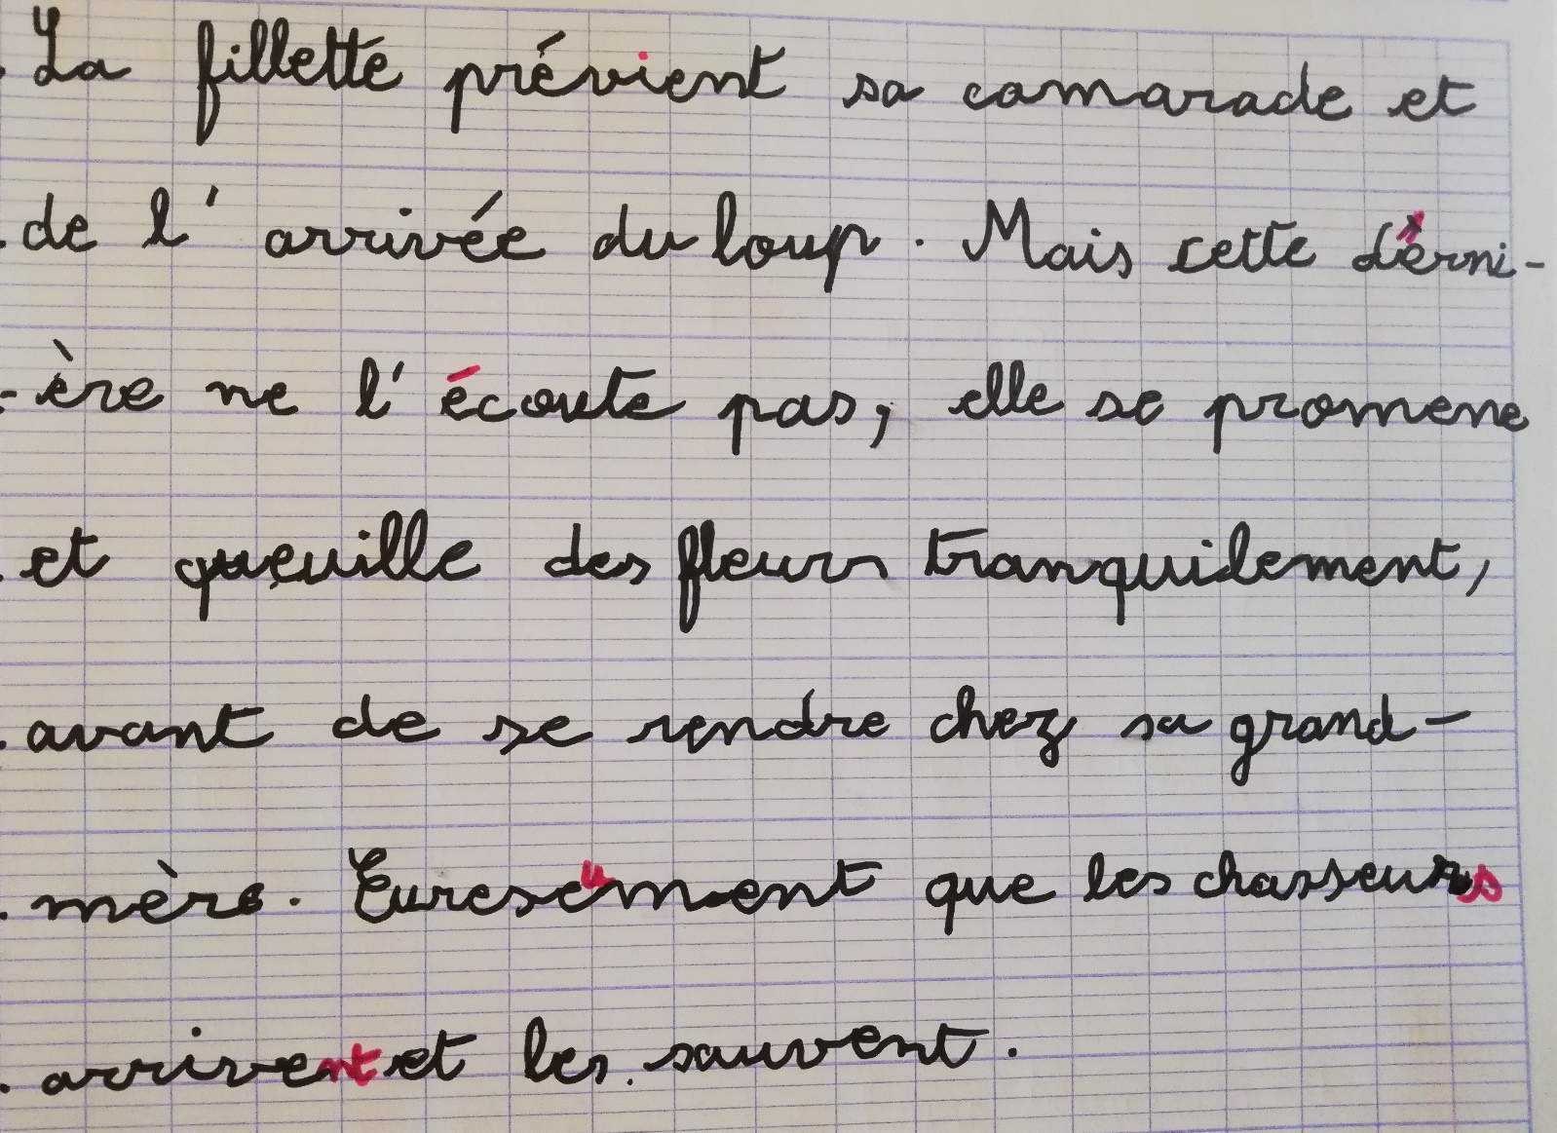
Dictée
La fillette prévient sa camarade de l’arrivée du loup. Mais cette dernière ne l’écoute pas, elle se promène et cueille des fleurs tranquillement, avant de se rendre chez sa grand-mère. Heureusement que les chasseurs arrivent et les sauvent !

Slide 16
Pour terminer, afin que vous appréciiez l’humour de l’auteur du roman, voici un dernier passage…
« Oh ! » dit la Maman. « Tu sais, il y a des enfants qui mentent et ce n’est pas bien du tout. C’est pourquoi je te demande de ne jamais mentir. »
« Je te le promets », dit le Petit Chaperon Vert. Et sa mère lui fit un baiser.
« D’ailleurs, un jour, personne ne la croira, si elle ment tout le temps », ajouta le Petit Chaperon Vert.

